Slide 1
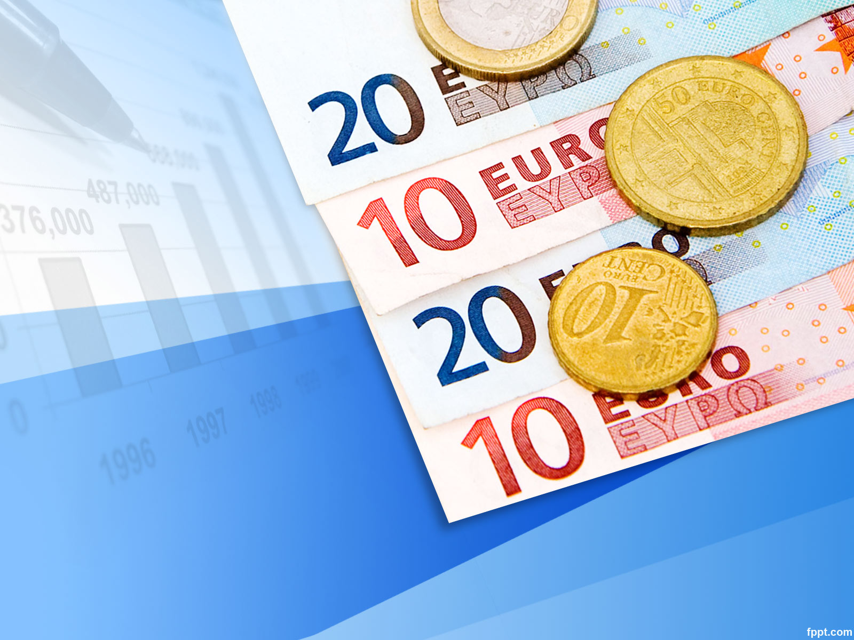
Разработка дидактических материалов по теме: «Платежи» для учащихся
2-4 класса.
Составители: Лукьянова Наталья Владимировна
Янкович Елена Владимировна
ГБОУ «Школа №2097»

Slide 2
Цели:
Ученики в процессе занятия :
Должны узнать понятие «платёж» и его синонимы – плата, уплата, оплата, расчет.
Различать термины «должен платить» и «могу платить» с введением термина «обязательный платёж».

Slide 3
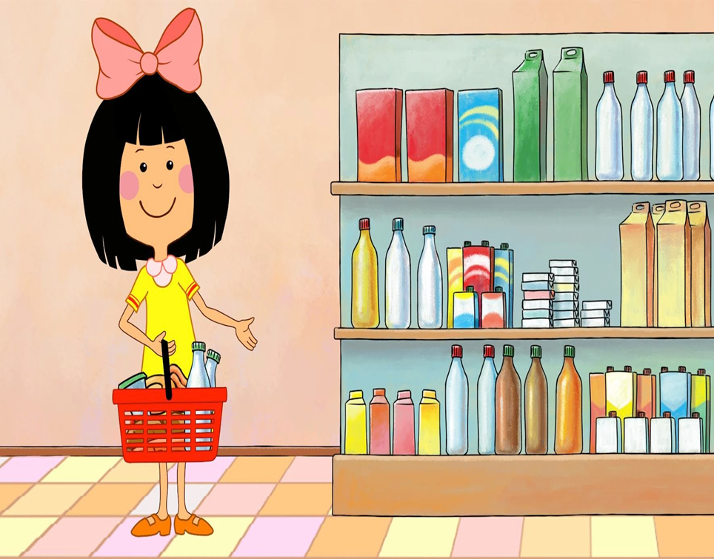
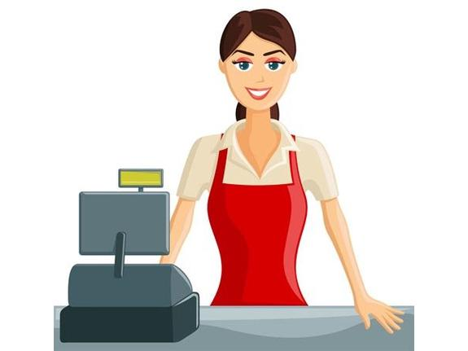
Введение понятия «платёж» и его синонимов.

Slide 4
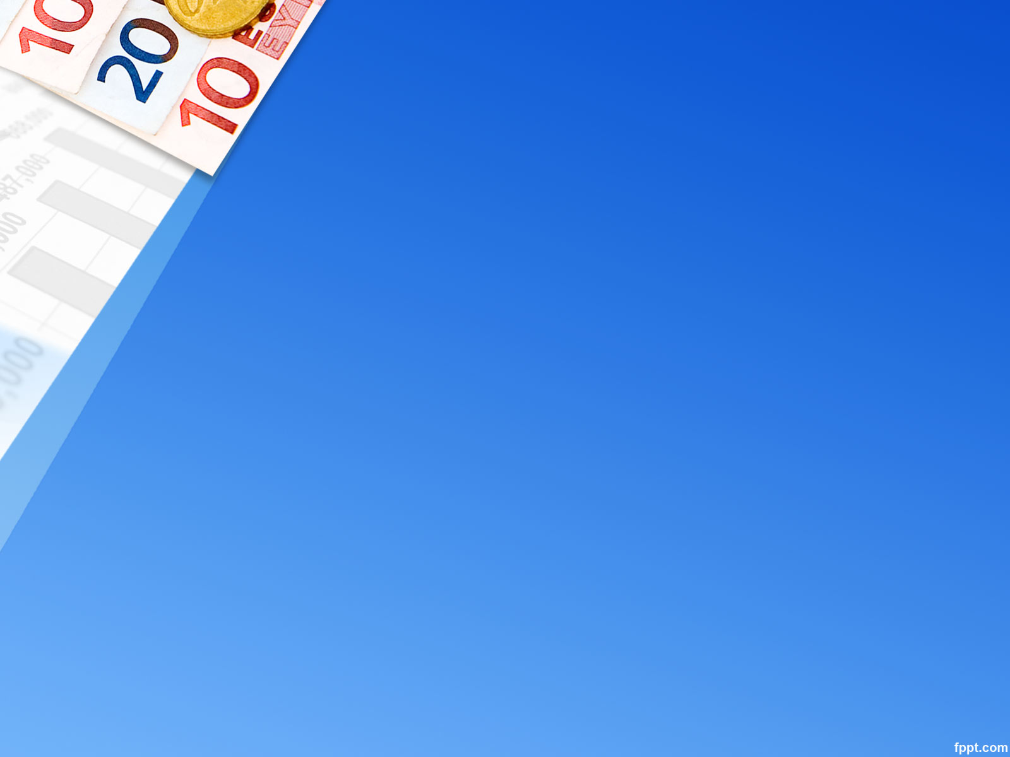
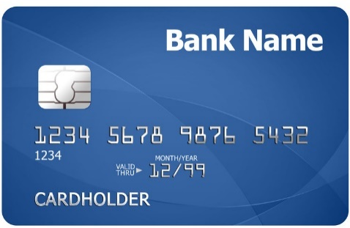
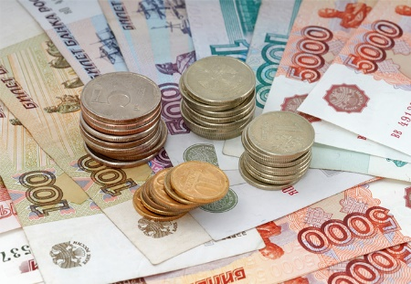
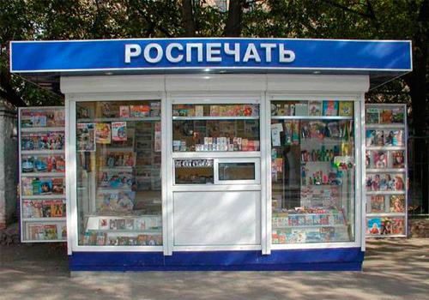
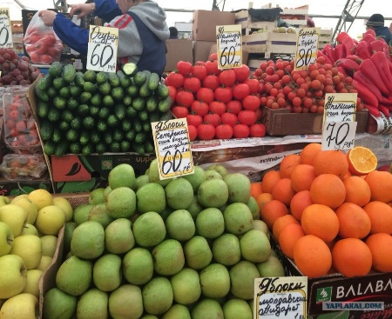


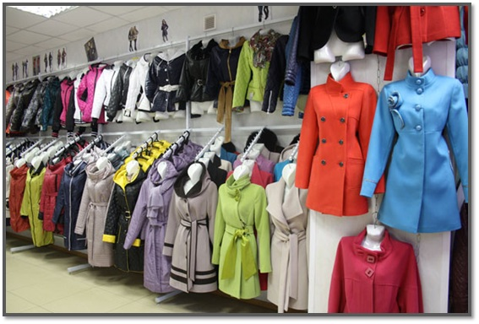
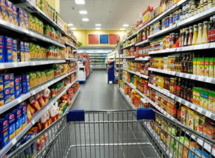


Упражнение «Сортировка»
Наличный расчет (платеж) |  | Безналичный расчет (платеж)

Slide 5

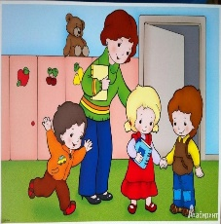
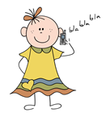




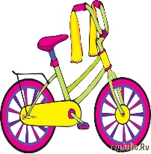
Задание
«должен» и «могу».
Должен платить |  | Могу платить

Slide 6
Задание «Моя банковская карта»
Придумай и нарисуй свою банковскую карту.
Задание «Моя волшебная купюра»
Придумай и нарисуй свою волшебную купюру.

Slide 7
Перспектива развития:
- Экскурсия в «Музей денег» (Ленинградское шоссе, д.59)
- Виртуальный музей денег (www.russian-money.ru)
- Игра-сказка «Путешествие рубля» (для этого были выполнены задания: «Моя банковская карта» и «Моя волшебная купюра»);
- Викторина по сказкам с денежными расчетами;
- Данная тема является подготовкой к следующему занятию по теме: «Коммерческие ценные бумаги» (чек, вексель, аккредитив)

Slide 8
СПАСИБО
ЗА
ВНИМАНИЕ

